Slide 1
СМИ
И ЭКОЛОГИЯ
Мишункина М.Н.

Slide 2
5 МИНУТ
5 ТЕЗИСОВ
об экологической повестке в федеральных СМИ, опыте ИД «АиФ»
и о взаимодействии СМИ, власти
и бизнеса в поисках объективной
и позитивной информации об экологии

Slide 3
«Экология России» – проект ИД «АиФ»
В ПОИСКАХ ОБЪЕКТИВНОЙ
ПОЗИТИВНОЙ
ИНФОРМАЦИИ
информационные активности
рубрика «Экология России»
на сайте AIF.RU
опросы
max
РЕГИОНАЛЬНЫЕ РЕДАКЦИИ
Опросы региональных департаментов по туризму
Опросы региональных министерств
по экологии
Опросы крупных предприятий региона

Slide 4
«Экология России» – проект ИД «АиФ»
В ПОИСКАХ ОБЪЕКТИВНОЙ
ПОЗИТИВНОЙ
ИНФОРМАЦИИ
5 000 ПУБЛИКАЦИЙ
max
5 000 000 ЧЕЛОВЕК

Slide 5
42/85
7 из 8
ПРИ ЭТОМ
В РЕГИОНАХ
Н Е Т
программ и планов
развития экотуризма
дополнительного финансирования на инфраструктуру – пляжи
и «санитарка» дешевле
продвижения в СМИ
региональных Департаментов
по туризму откликнулись на опрос
ИД «АиФ»
опрос позволил сделать срез по 7 Федеральным округам России, ответ мы не получили лишь из ДВФО
01
02
03
04
05
ВЛАСТЬ И ЭКОТУРИЗМ
в половине регионов страны
есть интерес к развитию экотуризма,
но нет представления о том, как это делать
ВЫВОД:

Slide 6
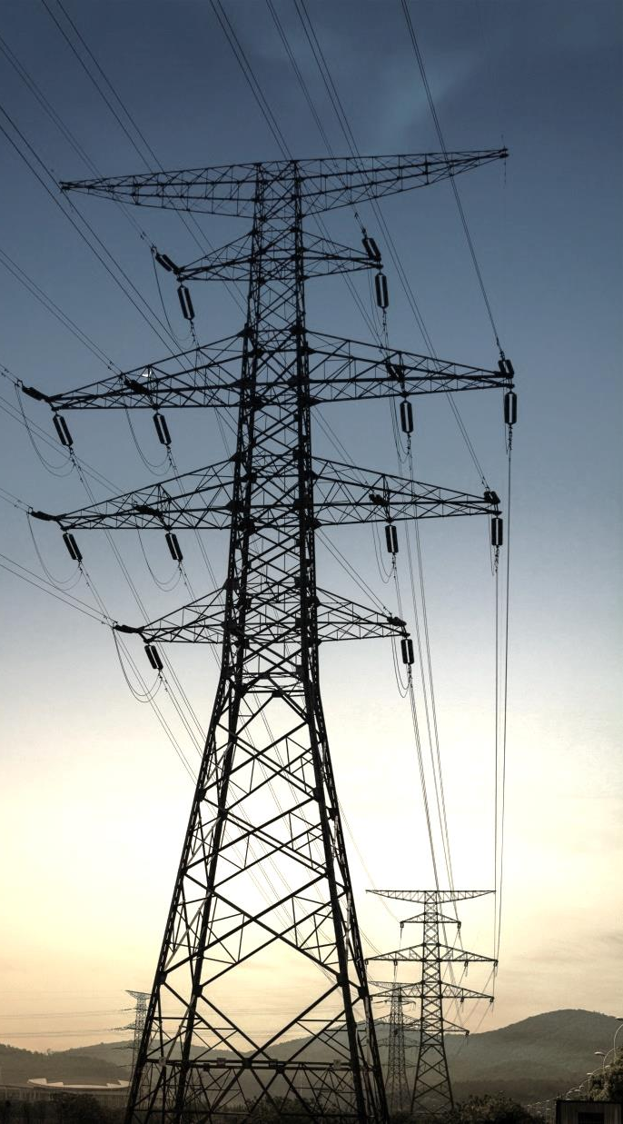
34/85
40%
РЕЙТИНГ
ПРОБЛЕМ
РЕГИОНОВ
ТБО
ВОДА
ВОЗДУХ
региональных Министерств
экологии и природопользования
откликнулись на опрос ИД «АиФ»
региональных ведомств готовы
к сотрудничеству с Федеральными
СМИ
02
03
04
05
ВЛАСТЬ И ОХРАНА ПРИРОДЫ
Вопрос об охране природы редко масштабно освещается ведомствами, несмотря на понятное содержание и редакционную составляющую предложения
ВЫВОД:

Slide 7
26/287
<10%
снижение уровня превентивной защиты от внешних факторов
инфодавление: негатива больше по завершении года экологии, чем во время
повод к организации политических митингов
РИСКИ
ОТКАЗА
ОТ ПРОДВИЖЕНИЯ
региональных предприятий
ответили на запрос, при этом
половина из них - водоканалы
бизнеса готовы продвигать свои технологии экологизации через федеральные СМИ
03
04
05
БИЗНЕС И ОХРАНА ПРИРОДЫ
Позитивная повестка по экологии должна перевешивать негативную: в СМИ должно быть в 10
раз больше объективных и позитивных материалов
о действия власти и бизнеса по экологизации
ВЫВОД:

Slide 8
26/287
<10%
снижение уровня превентивной защиты от внешних факторов
инфодавление: негатива больше по завершении года экологии, чем во время
повод к организации политических митингов
РИСКИ
ОТКАЗА
ОТ ПРОДВИЖЕНИЯ
региональных предприятий
ответили на запрос, при этом
половина из них - водоканалы
бизнеса готовы продвигать свои технологии экологизации через федеральные СМИ
04
05
ФЕДЕРАЛЬНЫЕ И РЕГИОНАЛЬНЫЕ СМИ
СПЕЦИФИКА
А
Все экологические проблемы – региональные, но решить многие из них можно только «из центра»
Региональные СМИ ближе к населению, читателю, бизнес должен быть там
Б
В
При выборе источника информирования об экологии главный ориентир – популярность, а не лояльность

Slide 9
05
ЛУЧШИЕ В ИНФОПРОСТРАНСТВЕ
Лидеры среди российских компаний, ведущих активную информационную работу по экологической повестке
Наиболее активные в сфере
информирования об экологической ситуации регионы России

Slide 10
Нужно инвестировать в создание
и распространение позитивной информации экологического характера и мы готовы в этом помочь!
…
Марина Мишункина,
1-ый заместитель генерального директора ИД «АиФ»

Slide 11
С ЗАБОТОЙ
ОБ ЭКОЛОГИИ
+7 (495) 783 83 57 | adv@aif.ru | www.sales.aif.ru

